Slide 1
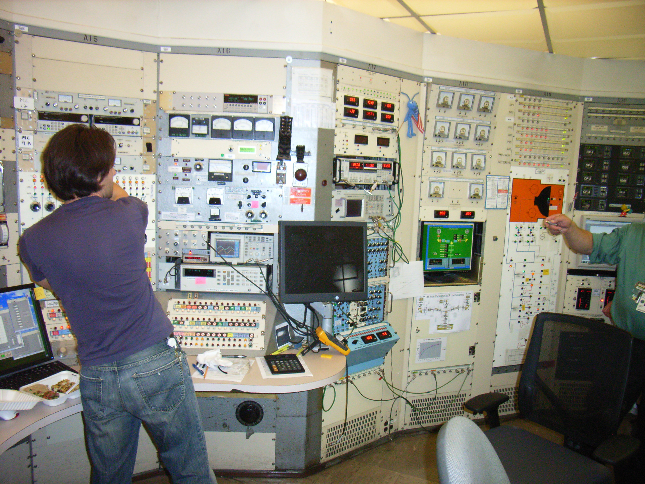

Neues Konzept für den Beschleunigerbetrieb.
M. Bieler, Grömitz, 21.3.2013

Slide 2
Inhalt
Motivation
Konzept
Umsetzung

Slide 3
Motivation: XFEL Betriebsbeginn
Beginn der Injektor Inbetriebnahme mit Strahl Mitte 2014
  Erreichen aller XFEL Betriebsparameter
  Etablierung des Injektor Routinebetriebes
  Inbetriebnahme von Unterkomponenten
  ‘Teambuilding’
Beginn der Gesamtinbetriebnahme mit Strahl Mitte 2015
  Inbetriebnahme des LINACS
  Etablierung eines moderaten Arbeitspunktes
  Möglichst schnell auch SASE-Photonen für die Inbetriebnahme von Photonenstrahlwegen und Experimenten
Erster Nutzerbetrieb Frühjahr 2016
  Ca. 1000 Nutzerstunden in 2016
Weiterentwicklung des XFEL parallel zum Nutzerbetrieb bis Ende 2017
  Etablierung zusätzlicher Arbeitspunkte
  Flexibilisierung und Erfüllung von ‘Kunden-’wünschen
  Sukzessive Erhöhung der Nutzerstunden
Nutzerbetrieb
  Ca. 4000-5000 Stunden Nutzerbetrieb, ca. 1000-2000 Stunden für Weiterentwicklung

Slide 4
Motivation: XFEL Betriebsbeginn
Koordinationsgruppe (Koordination, Planung, Nutzerkontakt, ….)
Beschleunigerphysiker (Berechnungen, Messschichten, Schichtbetrieb)
Operateure (Schichtbetrieb, Panel- und Prozedurentwicklung)
Systemverantwortliche (aus den M- und XFEL-Gruppen)
  Rufbereitschaften
  Evtl. Vollschicht zumindest einiger Gruppen (LLRF, Diagnose, Photonensysteme) in der heißen Phase
  Mess-/Entwicklungsschichten
Photonensysteme Wissenschaftler/Operateure
Im Kontrollraum
F,S,N Operateur, Beschleunigerphysiker
F,S Spezialisten/Systemverantwortliche aus der Koordinations- bzw. den technischen Gruppen

Slide 5
Motivation: XFEL Betriebsbeginn
Neue Herausforderungen für die Schichtbesatzung:
“Die Bedienung eines FELs erfordert ein sehr hohes Maß
an Fachkenntnis und Qualifikation”
Neue Herausforderungen für die Schichtorganisation:
Kenntnis- und Ausbildungsstand erhöhen
Spezialisierung
Teambildung
  um jede Maschine herum
  innerhalb einer Schichtcrew

Slide 6
Ansatz für ein neues Betriebskonzept
die Aufgabe "Betrieb" bzw. "Beschleunigerbedienung" soll gestärkt werden (Änderung der Ausrichtung des M-Bereichs nach XFEL-Aufbauphase stärker auf den Betrieb...).
das bisherige Teilschichtkonzept bleibt unverändert.
die nichtwissenschaftliche Schicht soll selbstständig den Routinebetrieb leisten können (Auswirkungen auf Qualifikation und Arbeitsbedingungen).

Slide 7
Konzept:
Bedienung:
Schwerpunkt der Mannschaft: Bedienung
  Daneben: Prozeduren entwickeln und pflegen
Programmierer wichtiger Prozeduren sollen Schicht gehen
Ein Teil der Schichtbesatzung soll sich über die Schicht hinaus mit dem Betrieb beschäftigen
Rufbereitschaften für alle wichtigen Gewerke
Vertretung wichtiger Gewerke in der Schicht
Die Schicht diagnostiziert Ausfälle, Reparatur durch Experten

Slide 8
Konzept:
Schichtgänger:
Bedienung
Schnelle Fehlerdiagnose
Optimierung der Betriebsabläufe
Entwicklung von Prozeduren
Weiterbildung
Schichtleiter:
Verantwortung (Strahlenschutz und Vertretung der Koordinatoren)
Informationsknotenpunkt

Slide 9
Konzept:
Es kümmern sich zukünftig um jede Maschine:
Koordinatoren
wissenschaftliches Kernteam
technisches Koordinationsteam
Schichtbesatzung
Rufbereitschaften

Slide 10
Konzept:
Schichtbesatzung:
1 Schichtleiter (m/w)
1 Bediener PIII Komplex (LINAC II, DESY II, PETRA III)
2 Bediener FLASH I und FLASH II
2 Bediener XFEL, davon anfangs 1 ‚Wissenschaftler‘
Diese Rollen sollen langfristig durchlässig bleiben!
Der Schichtleiter hilft beim PIII-Komplex aus.
Einzelne Schichtgänger werden sich über die Schicht (30%) hinaus bis zu 100% um den Betrieb kümmern.
Das Optimum muss für jeden individuell gefunden werden!
Hier bilden sich “Betriebs-Kernteams”.

Slide 11
Konzept:
Betriebs-Kernteams:
Für jede Maschine bildet sich ein Kernteam:
Prozeduren entwickeln
Ausbildung organisieren
Funktionalitäten implementieren
innerhalb der Schicht besondere Verantwortung für den Betrieb
Der Kontakt der Koordinatoren zur Schicht ist begrenzt.
Das Kernteam ist häufiger mit der Schicht in Kontakt und soll Ideen und Konzepte in beide Richtungen weitergeben.

Slide 12
Konzept:
AGTs:
Die Schicht unterstützt SAVE bei Einsätzen unter Atemschutz: 2 Atemschutzgeräteträger (AGTs)
aus dem BKR begleiten jeden AGT-Einsatz von SAVE
(ca. 2 Einsätze pro Woche).
Einspruch der XFEL-Koordination:
Die Bedienung von XFEL darf nicht durch einen AGT-
Einsatz zum Erliegen kommen.
Lösung:
Auf Dauer 2 Bediener beim XFEL, nur einer darf als
AGT ausrücken.

Slide 13
Umsetzung:
Aufteilung der Schichtgänger auf die Rollen:
Wunschliste der Koordinatoren
Wunschliste jedes Schichtgängers
Weitgehende Übereinstimmung, wenig ‚Härten‘
Lücken werden durch neue Schichtgänger gefüllt.
Kandidaten machen bereits Probeschichten.
Die Koordinatoren organisieren zur Zeit die Kernteams
(in Abstimmung mit den Gruppenleitern).

Slide 14
Umsetzung:
Bedienbarkeit:
Der PIII Komplex muss von einer Person bedienbar sein!
Konzept:
- Ein zentraler Bedienplatz zur Übersicht über den Komplex
(neue Konsolprogramme mit viel Info auf wenig Raum).
- Weiterhin dedizierte Konsolen für jeden Beschleuniger zur Bedienung und Fehlersuche.

Slide 15
Umsetzung:
Ausbildung:
jetzt beginnen (Konkurrenz zur Arbeit in den Gruppen beachten!)
nicht alle für alles ausbilden
muss zum Anlauf XFEL abgeschlossen sein
Selbstausbildung (Operateure für Operateure)
Die Koordinatoren organisieren die Ausbildung.

Slide 16
Umsetzung:
Komponenten der Ausbildung:
Frontalausbildung
Ausbildung an den Maschinen (Juli 2013)
Ausbildung im Tunnel (Absuche etc.)
Kurse (Englisch, Programmieren, Beschl. Vorlesungen,…)
Selbstausbildung mit Dokumentation
Selbst-Tests
CERN-Schulen?
Besuche in anderen Labors
…

Slide 17
Umsetzung:
Zeitplan:
Aufteilung der Operateure auf die Rollen: Abgeschlossen
Suche nach neuen Schichtgängern: Bis heute ~ 7 Freiwillige
Ausbildung ab sofort (Koordinatoren)
Bedienbarkeit (MCS und Koordinatoren): Mitte 2014 fertig
Ab Mitte 2014 (Betrieb PETRA III und XFEL-Injektor)
wird das neue Konzept gelebt.

